Slide 2
Klimablokken
Beboermøde i Langkærparken 2010

Slide 3
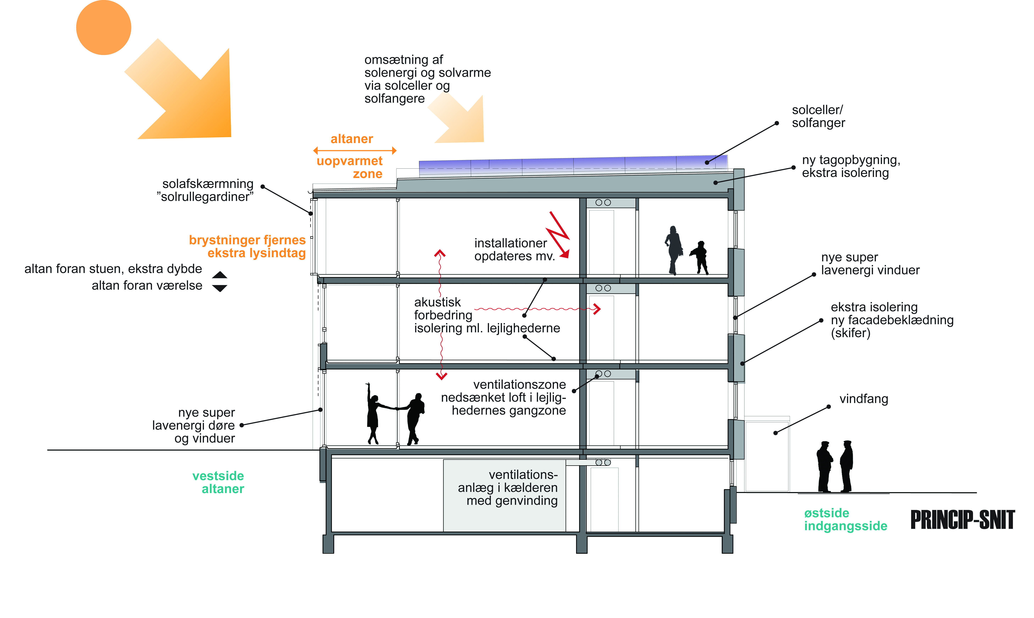
Princip-snit

Slide 4
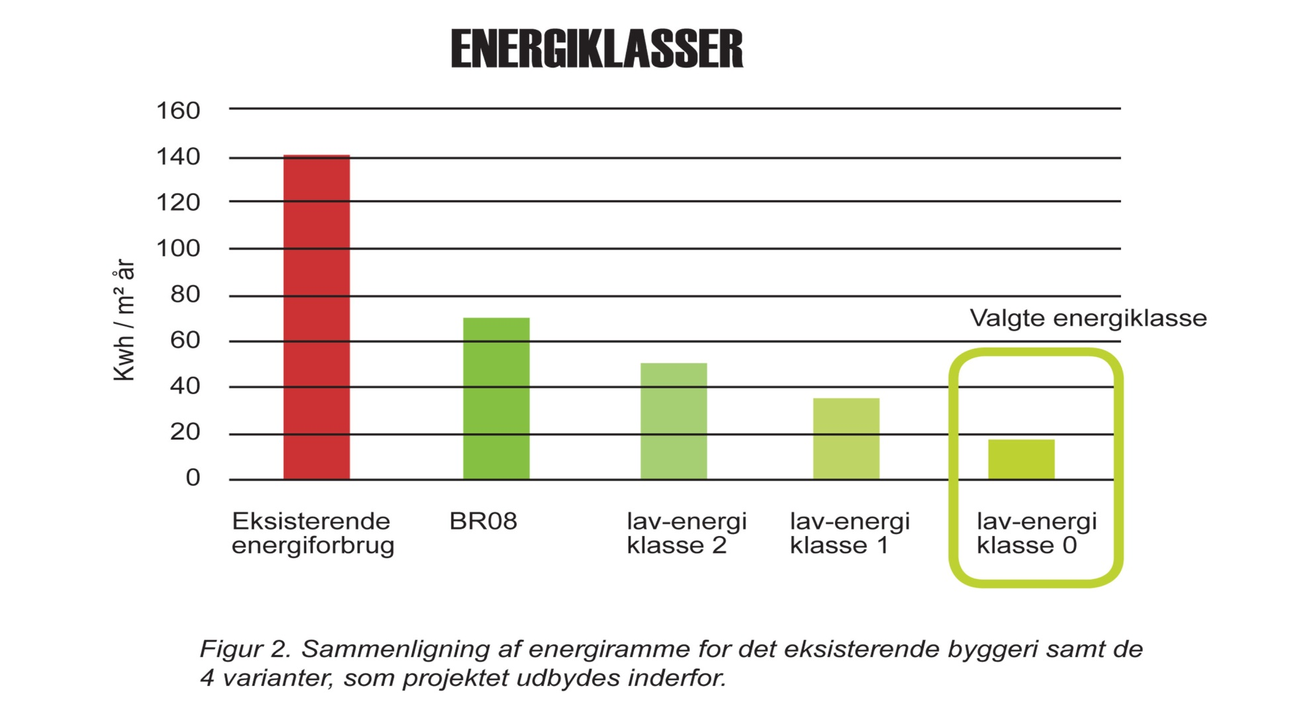
Energiklasser

Slide 5
Finansiering
Midler fra Landsbyggefonden (innovationsmidler)
Realdania
Realkreditfinansiering og husleje
For den enkelte lejer forbliver den totale udgift til husleje, el, vand og varme i det nuværende niveau
+ Løbende ydelsesstøtte fra AL2boligs dispositionsfond

Slide 6
Klimablokken v/Peter Westergaard
BL ERFA-møde
10. december 2015

Slide 7
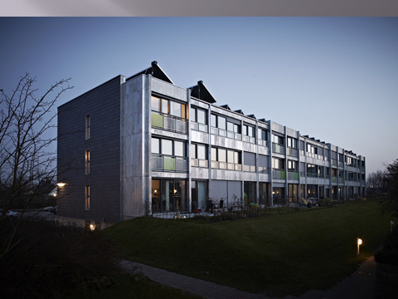
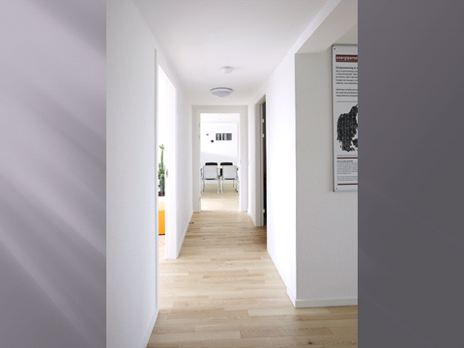
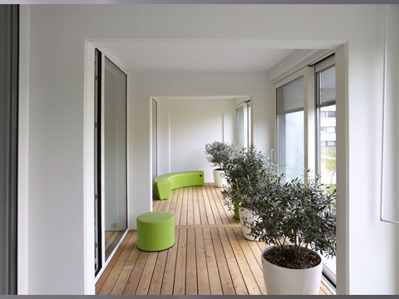
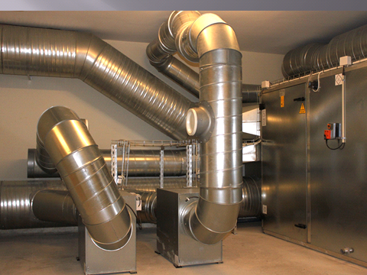
KLIMABLOKKEN
et innovationsprojekt støttet af Landsbyggefonden

Slide 8
Renovering eller energirenovering?
Konklusion
Energirenovering kan ikke betale sig
Det kan renovering heller ikke
Så renovering og energirenovering skal følges ad
Energiforbruget kan med fornuft reduceres 30 – 50 % ved renovering, og der er:
  Besparelser
  Komfortværdi
  Imageværdi
  Ejendomsværdi
Almene boliger har ingen omsættelig værditilvækst – de energibesparende tiltag skal derfor støttes
Energirenovering - især også ved trinvis fornyelse

Slide 9

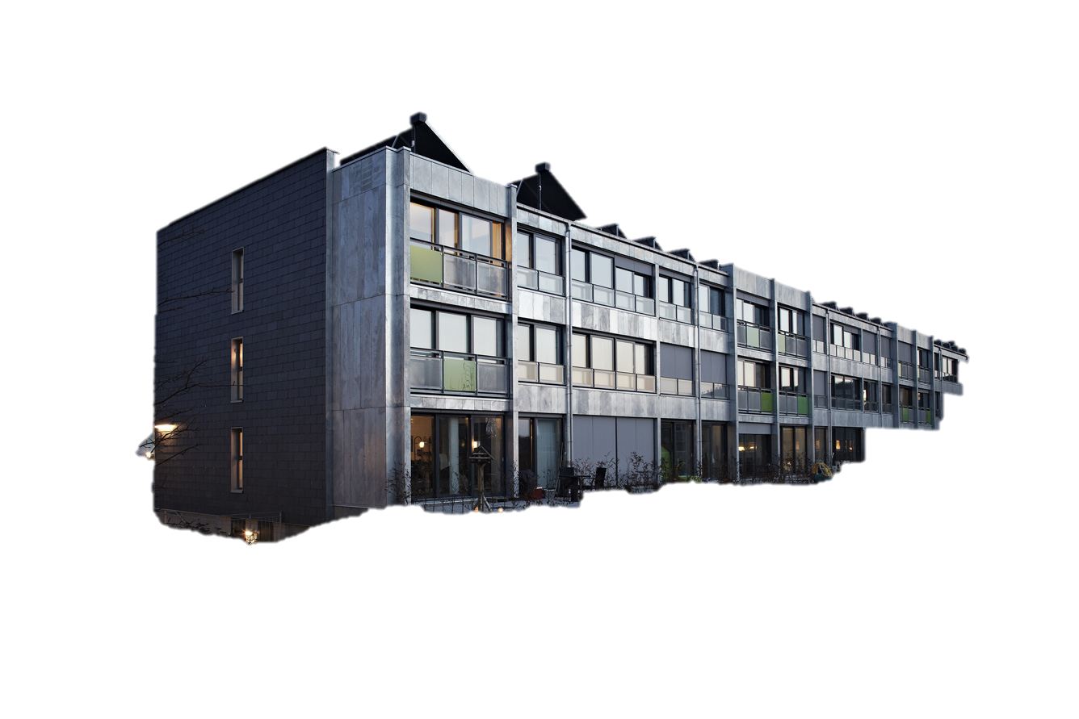
Formål:
AT BELYSE
mulighederne for at energirenovere et etagetypehus fra 1970
meromkostningerne ved renovering fra BR 08 -> BRM KEJ 2015 OG LEK 2020
AT FORMIDLE
            erfaringer fra boligblokken, processen og produkterne
AT INDSAMLE VIDEN
forud for renovering af 44 tilsvarende
boligblokke i Langkærparken og Åbyhøjgaard
med en investeringsramme på 750 mio. kr.

Slide 10
Hvad koster energirenovering?
Klimablokken - Totalrenovering
Boligblok 3 etager, 2.200 m2 boligareal, 22 boliger
Basis niveau BR08 = 24.800.000 | = 11.272 kr./m2
LEK 2 + 1.412.800 = 5,7% | = 642 kr./m2
LEK 1 + 2.629.400 = 10,6% | = 1.195 kr./m2
LEK 0 + 5.165.500 = 20,8% | = 2.348 kr./m2

Slide 11
Energibesparelse 100 m2 bolig
70 kWh pr. m² a kr. 0,55 = 3.850 kr. årligt
Totaløkonomisk balance ved låneydelse 5% = 3.850 x 20 = 77.000 kr.
BR10 -> LEK20: 30 kWh. Pr. m² a kr. 0,55 = 1.650 kr. årligt
Balance ved låneydelse 5% = 1.650 x 20 = 33.000 kr.
ENERGIRENOVERING KAN ISOLERET SET
IKKE BETALE SIG!

Slide 12
Hvordan gik det med energiforbruget?

Slide 13
Hvordan gik det med energiforbruget?
22,2
Rumtemperatur 20 grade
Virkningsgrader på ventilation
Udsugning – emhætte
Utilsigtet naturlig ventilation
For kort måleperiode til evaluering
Brugeradfærd kan påvirke energiforbruget med 300%

Slide 14
Beregnet energiforbrug Be06 og korrektion
Konkret for Klimablokken – forudsætninger er ændret.

Slide 15
Klimablokken – klimablok vs referenceblok
Første graf fra venstre viser rumvarme og brugsvandsbehov i standard-beregningen Be06 uden korrektioner iht. SBI 213.
Anden graf viser behov korrektioner for indetemp, tæthed og graddøgn
Tredje graf viser referenceblokkens beregnede energibehov (med be06 iht. SBI213)
Fjerde graf viser referenceblokken tilpasset måleårets klima (graddøgnskorrektion)
Femte graf viser et estimat af referencenblokkens årsforbrug ud fra målinger ind til nu

Slide 16
Korrektion på rumvarmebehov
Korrektionernes betydning for Klimablokken ses på grafen.
Emhætte medtages ikke i den regulære be06 da det i bygningsreglements-sammenhæng opfattes som procesudsug
I energirammeberegninger tages der altid udgangspunkt i 20 grader i indetemperatur (norm-bestemt)

Slide 17

Total økonomi

Slide 18
CCE beregning

Slide 19

Solvarmeanlægget, besparelse og rentabilitet
Forventet årlig besparelse (okt. – okt.): 13.300kr inkl. moms
Solfangernes rentabilitet beregnet ud fra Cost of Conserved Energy - metoden
Annuitetsfaktor
Investering
Vedligehold
Nu-værdi faktoren
Besparelse
Pumpeforbrug
Aktuel CCE: 1,35 kr./kWh Besparet
FJV (gennemsnitlig pris over 30år): 1,81 kr./kWh
Med maksimal produktion er prisen pr. besparet kWh stadig over fjernvarmeprisen

Slide 20
ERFARINGERNE
det er teknisk muligt at renovere montagebyggeriets standard boligblokke til lavenergiklasse 2020
merudgifterne til energirenovering, der rækker udover gældende bygningsreglement 2010, kan aldrig forrentes
solceller med kapacitet til at dække boligblokkens fællesforbrug på cirka 30.000 kWh kan anbefales
solfangeranlæg til varmtvandsproduktion sammenbygget med fjernvarmeforsyning kan ikke anbefales. Klimablokken producerer
årligt 15 MWh a 550 kr. = 8.250 kr.
problemer med støj- og lugtspredning i boligerne kan og bør løses. Støttes af LBF
der skal afsættes fornødne ressourcer til beboerinformation og individuelle løsninger på genhusning. Udpeg medarbejdere til personlig betjening
ingen nævneværdige byggetekniske eller driftsmæssige problemer efter fem års drift!

Slide 21
RENOVERING ELLER ENERGIRENOVERING?
Energirenovering kan ikke betale sig
det kan renovering heller ikke
så renovering og energirenovering skal følges ad
energiforbruget kan med fornuft reduceres 30 – 50 % ved renovering, og der er:
                besparelser
                komfortværdi
                imageværdi
                ejendomsværdi
almene boliger har ingen omsættelig værditilvækst
– de energibesparende tiltag skal derfor støttes
ENERGIRENOVERING – ISÆR OGSÅ VED TRINVIS FORNYELSE

Slide 22
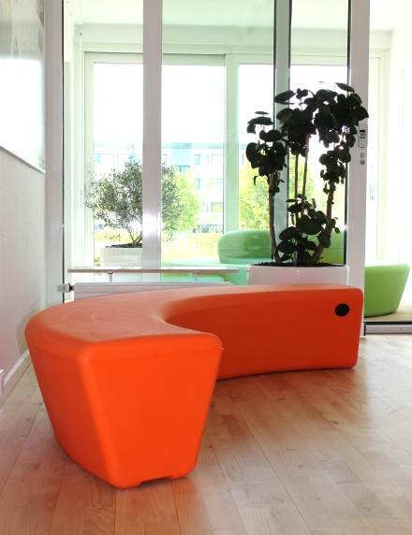
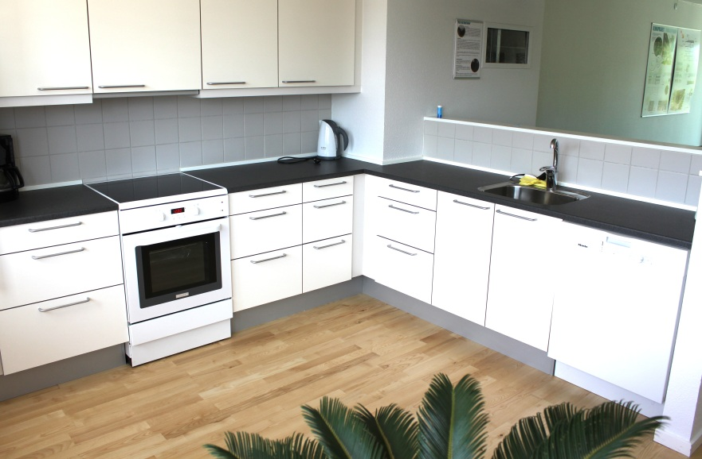
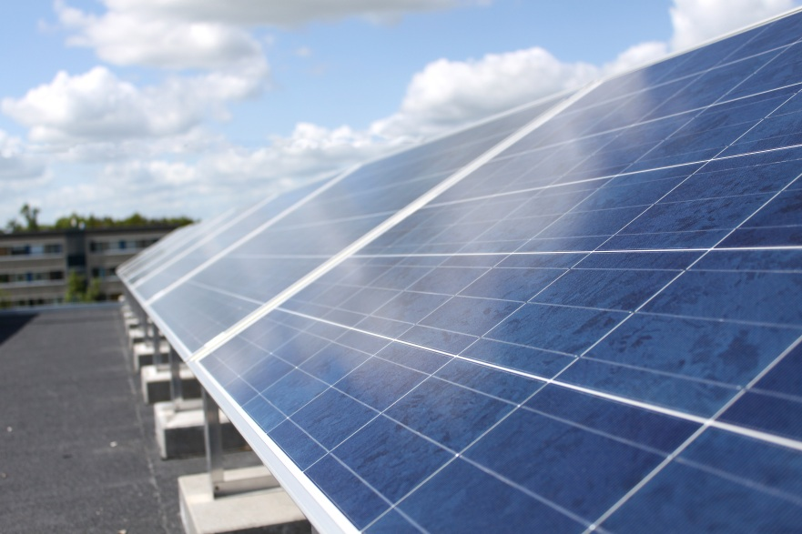
AL2boligs strategi er:
at tænke klimaløsninger ind i alle renoveringer
at give ydelsesstøtte til lånefinansieringen,
så klimainvesteringen hænger sammen
at de almene beboere – der ikke er så store energifråsere og ikke er så velhavende –
ikke skal løse problemerne alene,
men vi vil gerne bidrage.

Slide 23
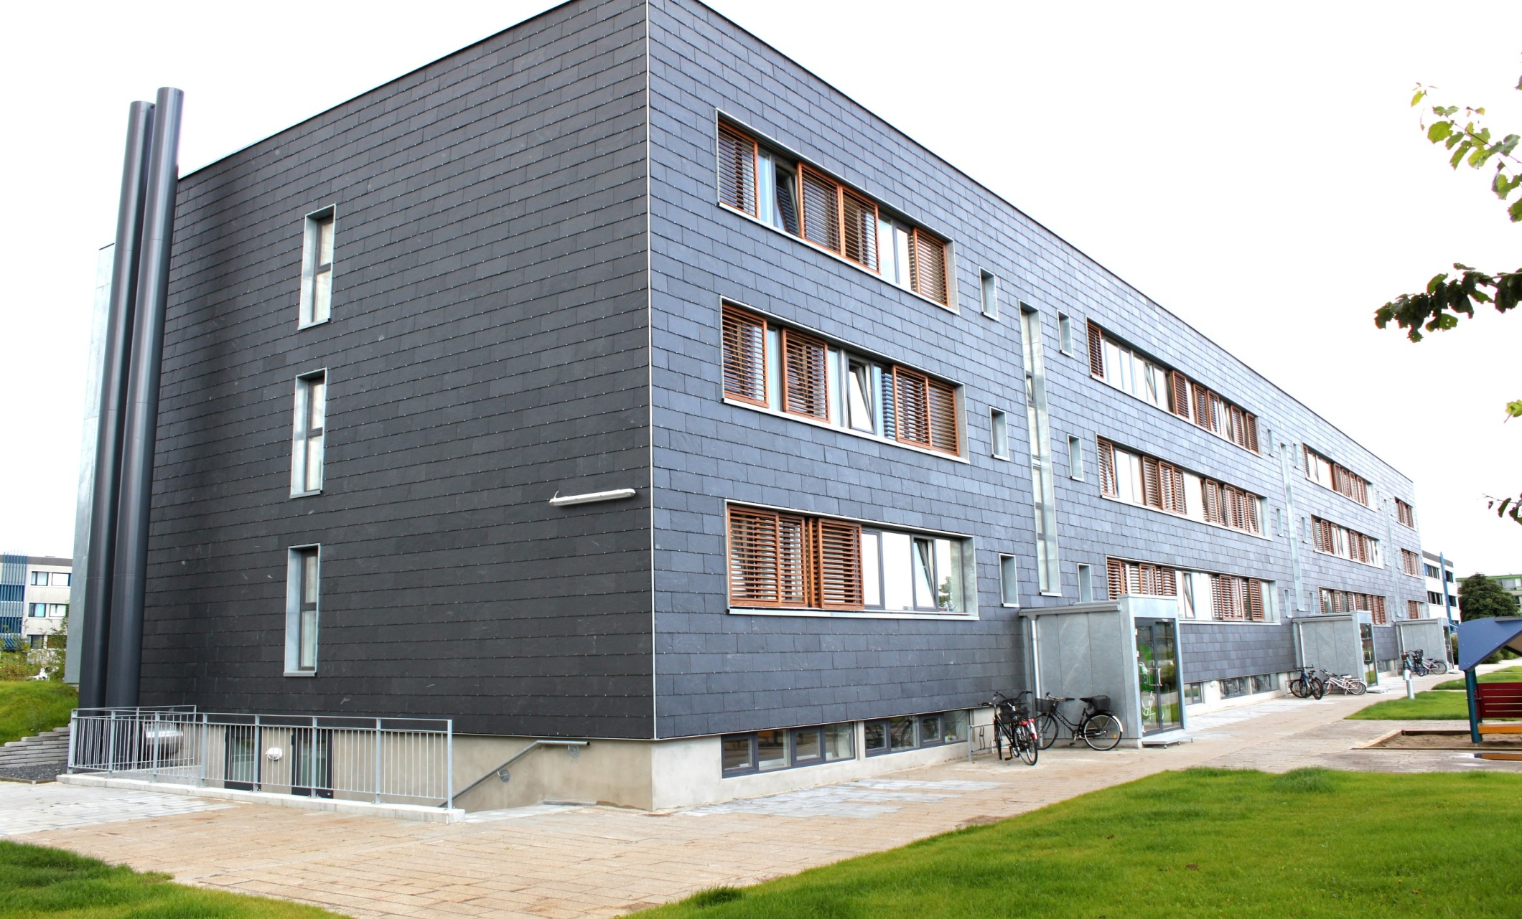
Den færdige blok

Slide 24
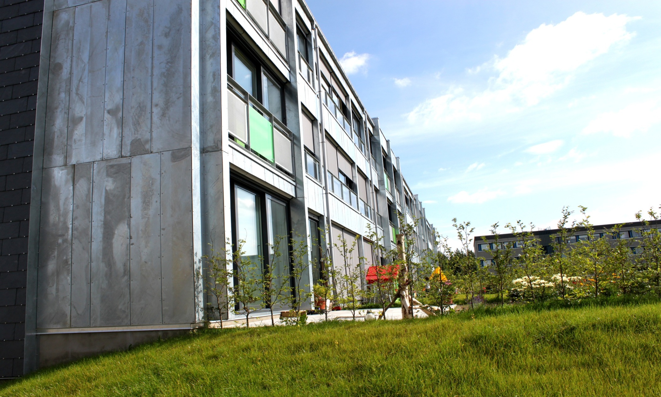
Den færdige blok - havesiden

